Slide 1
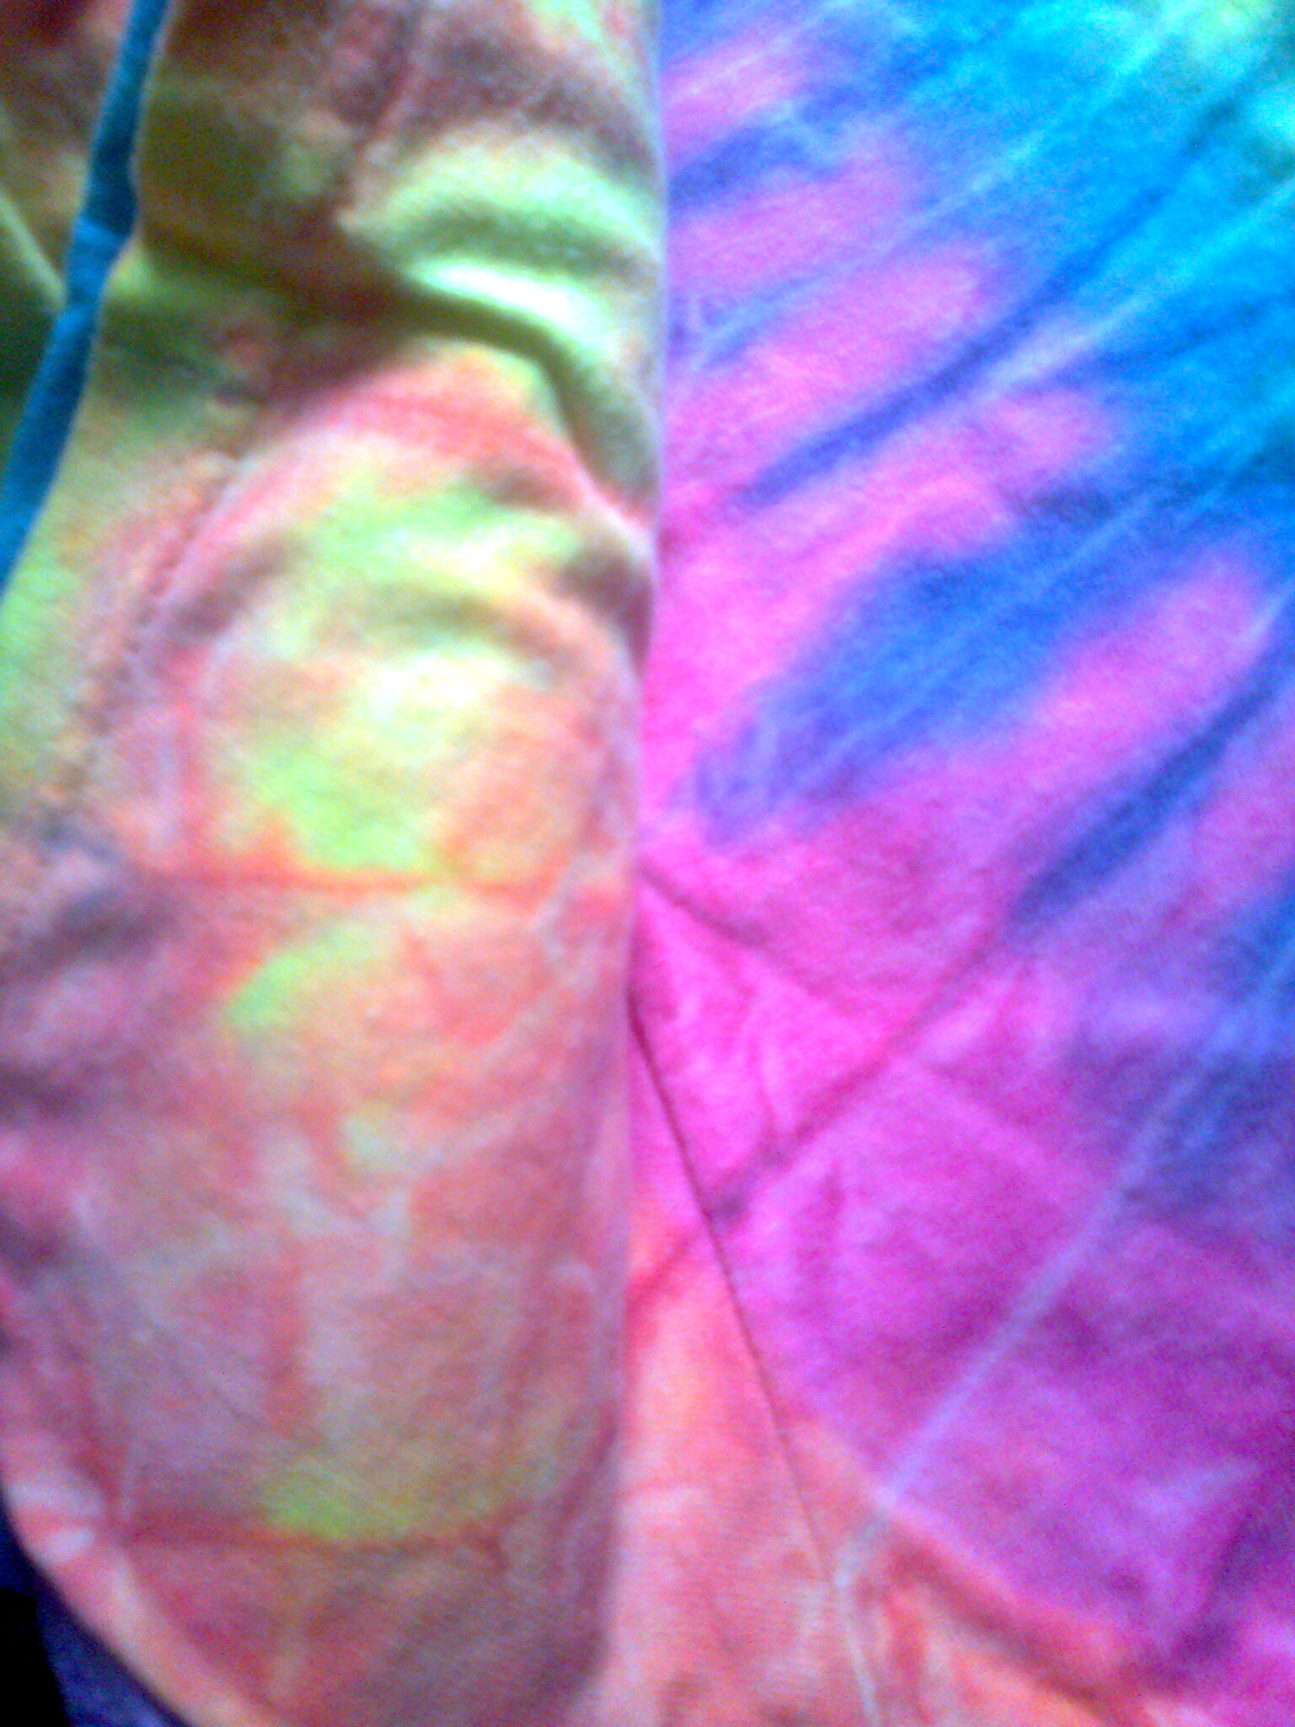


 |  |  | Obchodní akademie a Střední odborná škola, gen. F. Fajtla, Louny, p. o Osvoboditelů 380, Louny
Číslo projektu | CZ.1.07/1.5.00/34.0052 | Číslo sady |  | 26 |  | Číslo DUM | 3.2._26_17
Předmět | Aranžování
Tematický okruh | Aranžování 17 – Využití odpadového materiálu
Název materiálu | Aranžování
Autor | Zuzana Koděrová
Datum tvorby | 20. 3. 2014 | Ročník |  |  | ARR 1
Anotace Žáci jsou v prezentaci seznámeni s technikami v aranžování, materiály, s odbornými termíny v předmětu Aranžování.
Metodický pokyn: prezentace, výklad s pracovním listem pro žáky cílová skupina žáků: 16 – 19 let
Autorem materiálu a všech jeho částí, není-li uvedeno jinak, je Zuzana Koděrová.
Dostupné z Metodického portálu www.rvp.cz, ISSN: 1802-4785. Provozuje Národní ústav pro vzdělávání, školské poradenské zařízení a zařízení pro další vzdělávání pedagogických pracovníků (NÚV).“
©c.zuk

Slide 2
Aranžování 17
Využití odpadového materiálu
©c.zuk

Slide 3
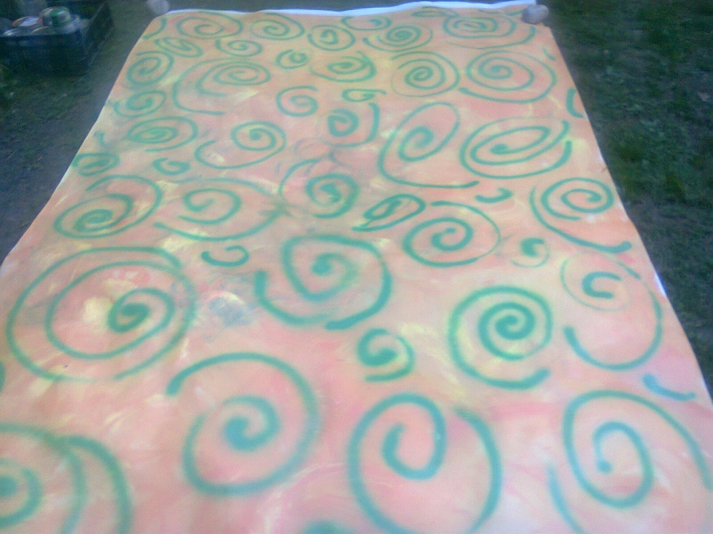
Odpadový materiál v aranžování
Papírové zbytky z dekorací.
Dřevěné latě.
Polystyrenové odřezky.
Zbytky látek.
Zbytky sušin apod.
Veškerý materiál jako zbytkový můžeme uplatnit ještě v drobné další výrobě dekorace.
Archiv autora
©c.zuk

Slide 4
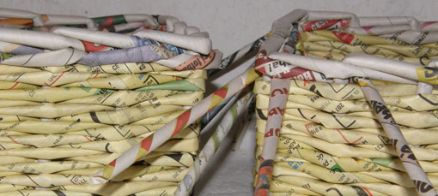
Papír
Z papíru se dají uplést dekorační předměty jednoduchým splétáním smotaných zbytků papírů.
Archiv autora
©c.zuk

Slide 5
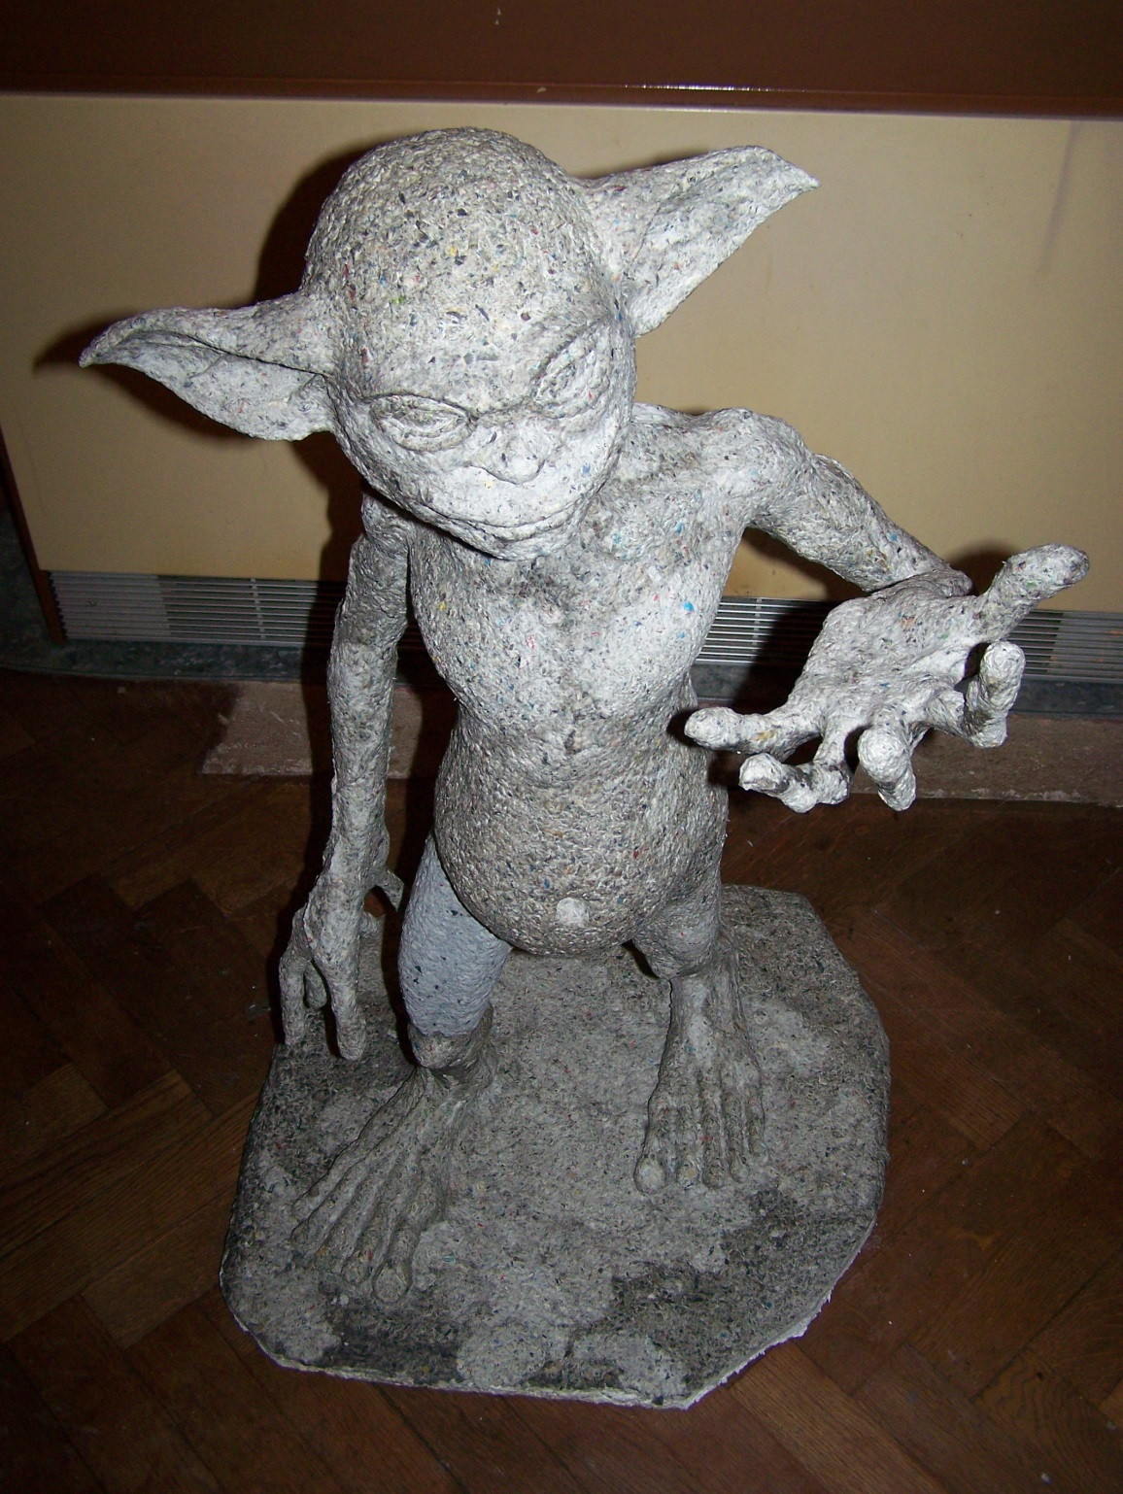
Kašírování
Archiv autora
©c.zuk
Zbytkový papír se namáčí, vzniká hmota, která se dá velmi dobře tvarovat na připravené pletivové konstrukce.
©c.zuk

Slide 6
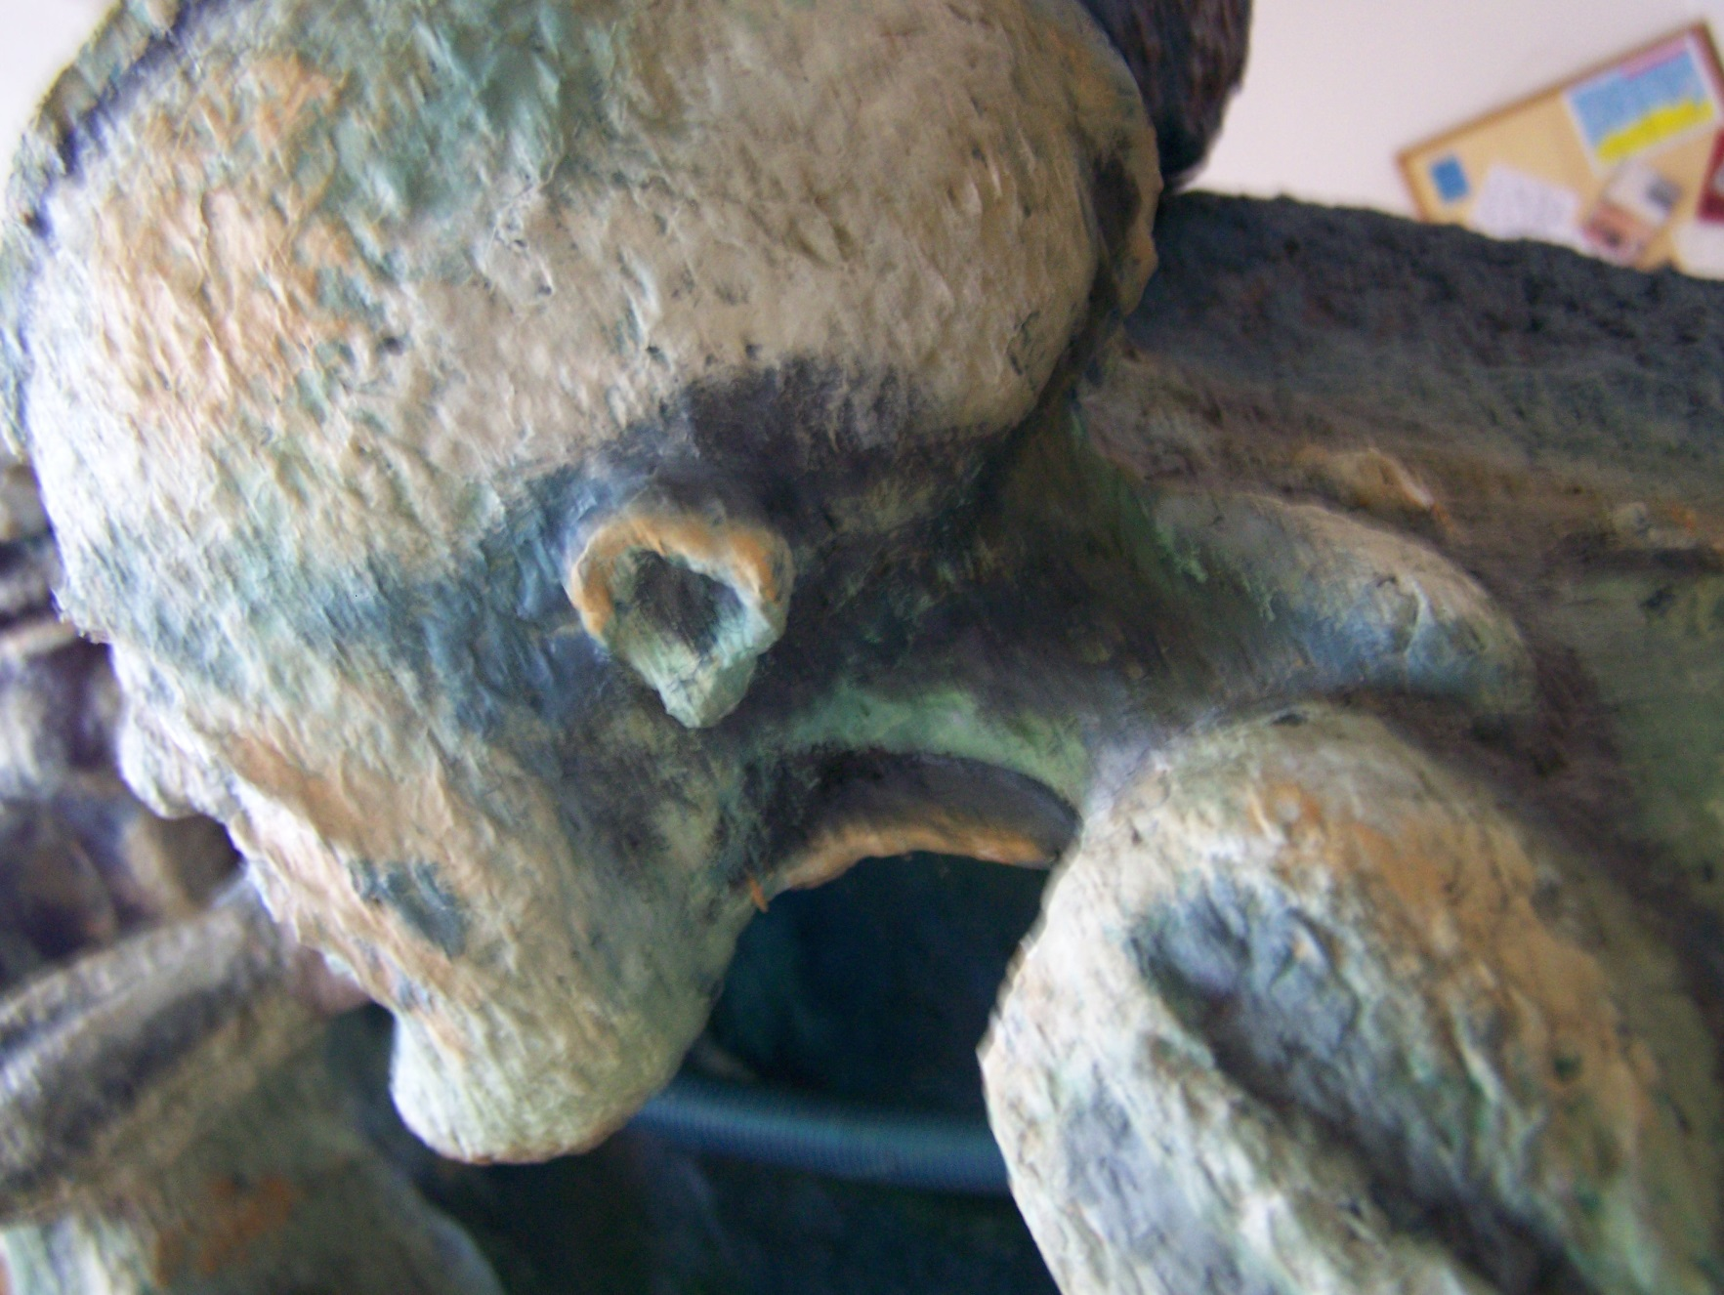
Papír se barví běžnými barvami (po zaschnutí).
Archiv autora
©c.zuk
Archiv autora
©c.zuk

Slide 7
Pracovní list:
Ze zbytku papíru vytvoř pletením malou dekorační misku:
Sroluj zbytkový papír do papírových ruliček.
Papírové ruličky ponechej bez barevné úpravy tak, jak jsou i s tiskem.
Papírové ruličky (trubičky splétej do sebe, najdi si systém a do kruhového splétání papírových trubiček můžeš přidat lepidlo pro pevnější spoj).
©c.zuk

Slide 8
Použitá literatura
[1] archiv autora, KODĚROVÁ, Zuzana.: fotografie: galerie ©c.zuk
2000-2014
[2] SZALAY, Julius. Aranžování. Praha: SPN, 1983, ISBN 14-497-83
Autorem fotografií, není-li uvedeno jinak, je Zuzana Koděrová. Autor
(Zuzana Koděrová)souhlasí s jejich zveřejněním na Metodickém portálu.
©c.zuk

